Slide 1
ჰემლიბრა ცხოვრება სისხლდენის გარეშე
3 წლიანი პროგრნოზი

Slide 2
ჰემოფილია A - VIII ფაქტორის მემკვიდრული დეფიციტი. საქართველოში რეგისტრირებულია სულ 274 პაციენტი, საიდანაც
267 პაციენტი არაინფიბოტპრული ფორით საჭიროებს
აჰფკ* -VIII, IX, XIII ფაქტორებს
7 პაციენტი ინფიბიტორული ფორმა საჭიროებს
ანტიინჰიბიტ. პროთრომბი კომპლექსი
ანტიინჰიბიტ VII ფაქტორი,
ანტიინჰიბიტ. კოაგულაციური კომპ
ჰემლიბა (ემიციზუმაბი) გმოიყენება ჰემოფილია A -ს, როგორც ინჰიბიტორული ასევე არაინფიბიტორული ფორმების რუტინული პროფილაქტიკისთვის სისხლდენების პრევენციის ან შემცირების მიზნით როგორც მოზრდილებში ასევე ბავშვებში 0-ვანი ასაკიდან.
Hemlibra (emicizumab) for routine prophylaxis to prevent or reduce the frequency of bleeding episodes in adult and pediatric patients ages newborn and older with hemophilia A with or without factor VIII inhibitors.
*ანტიჰემოფილიური ფაქტორ კონცენტრატები

Slide 3
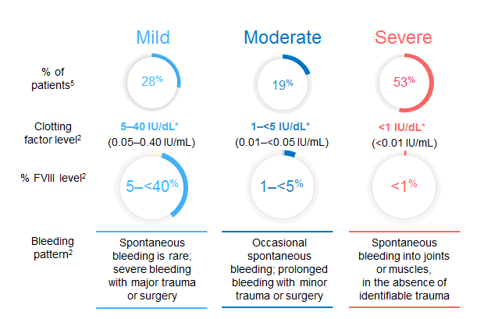
ჰემოფილიის სიმძიმის ხარისხის შეფასების კრიტერიუმები ჰემოფილიის მსოფლიო ფედერაცია (WFH)
საჭიროებს მკურნალობას ჰემლიბრათი
1. Bolton-Maggs H, et al. Lancet 2003;361:1801–9 ; 2. WFH. Guidelines for the management of haemophilia. 2012. Available at: http://www1.wfh.org/publications/files/pdf-1472.pdf
[Accessed 4 July 2017]; 3. Carcao MD, et al. Blood 2013;121:3946–52; 4. Gouw SC et al. Blood 2012;119:2922–34; 5. CDC. UDC Report. 2014. Patient demographics. Available at: https://www2a.cdc.gov/ncbddd/htcweb/UDC_Report/UDC_view1.asp?para1=NATION&para2=DEMOH&para3 [Accessed 4 July 2017].

Slide 4
ჰემლიბრას გამოყენების პრიორიტეტები 2019-2023 პაციენტები ინჰიბიტორული ფორმით და ასევე მძიმე სისხლდენებით
2019 მძიმე ინჰიბიტორი პაციენტები (მოზრდილები) -3 პაციენტი
2020 ყველა ინჰიბიტორი პაციენტები (ბავშვებიც და მოზრდილებიც) -7 პაციენტი
2021 მძიმე არაინჰიბიტორი პაციენტები 0-4 წლამდე -14 პაციენტი
2022 მძიმე არაინჰიბიტორი პაციენტები 13 წლამდე- 27 პაციენტი
2023 მძიმე არაინჰიბიტორი პაციენტები 18 წლამდე - 10 პაციენტი
არაინჰიბიტორი პციენტების გადანაწილება ასაკის და სიმძიმის მიხედვით*
ასაკი | რაოდენობა* | მძიმე** | საშუალო | მსუბუქი
0-4 | 26 | 14 | 5 | 7
5-13 | 51 | 27 | 10 | 14
14-18 | 19 | 10 | 4 | 5
19-44 | 128 | 68 | 24 | 36
>44 | 50 | 27 | 10 | 14
*საქართველოს ჰემოფილიისა და დონორობის ასოციაცია; **WHF classification Hemophilia severity

Slide 5
პაციენტების და ბიუჯეტის სავარაუდო გათვლა 2019 -2022 წლები
გაცვლითი კურსი: 1USD=2.93GEL
პრევენციული მკურნალობით:
სიზუსტით გათვლადია პროგრამის ბიუჯეტი;
სხვა პროგრამული მედიკამენების საჭიროება მცირდება ან საეთოდ ქრება;
პაციენტის კბაყოფილება იზრდება სრულფასოვანი და კომფორტული მკურნალობის გამო;
ადრეულ ასალში დაწყებული პროფილაქტიკური მკურნალობა ამცირებს გართულებების და ინვალიდობის განვითარების რისკს;

Slide 6
სახელმწიფო პროგრამის ფარგლებში ახალი მედიკამენტის ემიციზუმაბის დამატებით შესაძლებელი ხდება:
პროფილაქტიკური მკურნალობა vs სიმპტომური მკურნალობა
სისხლდენების თითქმის 0 -მდე შემცირება vs არასაკმარისად ამცირებს სისხლდენების რაოდენობას;
კვირაში 1 ინექცია vs კვირაში 2-3 ინექცია;
კანქვეშა ინექცია vs ინტრავენური
5 წუთიანი ინექცია vs 1-2 საათიანი გადასხმის ხანგრძლივობა.
პაციენტის ცხოვრების ხრისხი მკვეთრი გაუმჯობესება vs ეტაპობრივად უარესდება, სისხდენებით გამოწვეული დაზიანებების გამო;
სოციალურად აქტიური პაციენტევი vs ნაკლებ სოციალურები;
ქირურგიული ჩარევა არ წარმოადგენს დაავადების გამწვავედის მიზეზს და პროგნოზიებადია დამატებითი მედიკამენტის მოხმარება vs ქირურგიული ჩარევის დროს განუსაზღვრელია ანტიჰემოფილური მედიკამენტების მოცულობა.
პროფილაქტიკის შემთხვევაში ბიუჯეტი მაღალი სიზუსტით გათვლადია vs გათვლისას რთულია ზუსტი გათველების გაკეთბა და მედიკამენტის რაოდენობების დადგენა;

